Slide 1
Reducing the Service Function Chain Backup Cost over the Edge and Cloud by a Self-adapting Scheme
Xiaojun Shang , Yaodong Huang , Zhenhua Liu, and Yuanyuan Yang , Fellow, IEEE

Slide 2
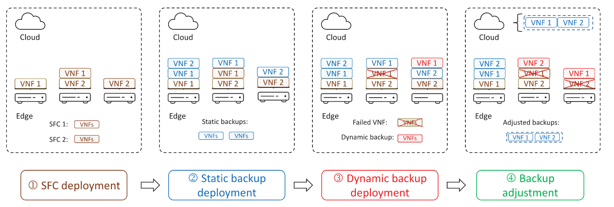

Slide 3

Python脚本语言的一个库，使用户能够描述数学程序。
提供代表优化问题和决策变量的Python对象
具有线性优化能力
PuLP的重点是支持线性和混合整数模型。

Slide 4

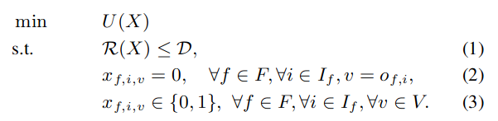

Static Backup Depolyment Stratege
Aim: minimize backup cost :
By deploying backup onto the edge servers as much as possible.

Slide 5
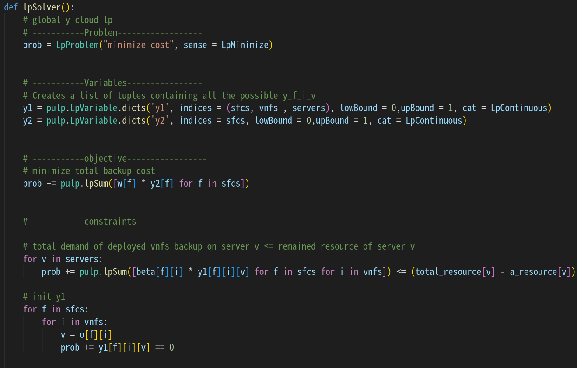

Slide 6
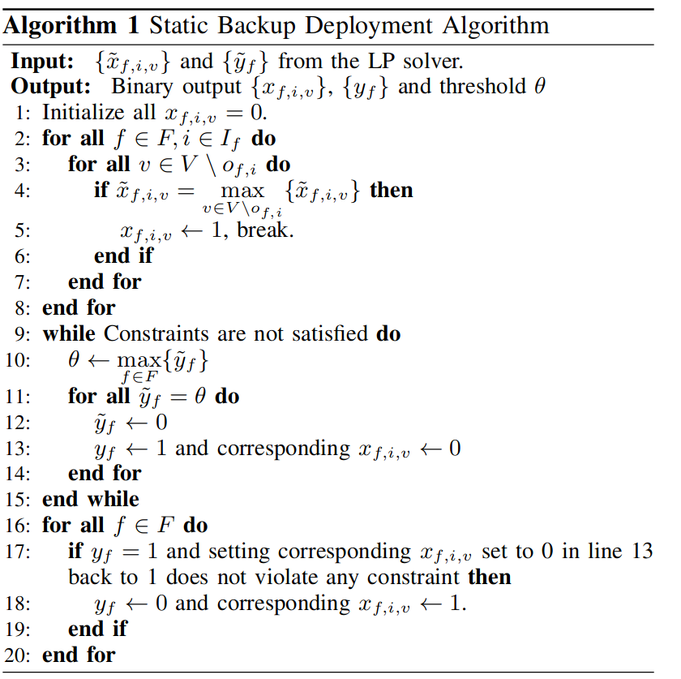
Static ackup depolyment algorithm
2-8 line:
transform [0,1] to {0,1}
9-15 line:
backup into cloud server
16-20 line:
check again whether it can be placed on the edge servers

Slide 7
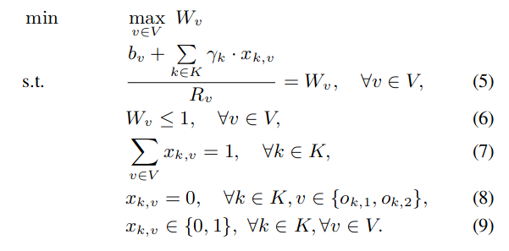
Dynamic Backup Depolyment Stratege
Aim: assure the avalability of SFCs & minimize servers’ load :
By deploying more backup automatically & adjusting the dynamic backups.

Slide 8
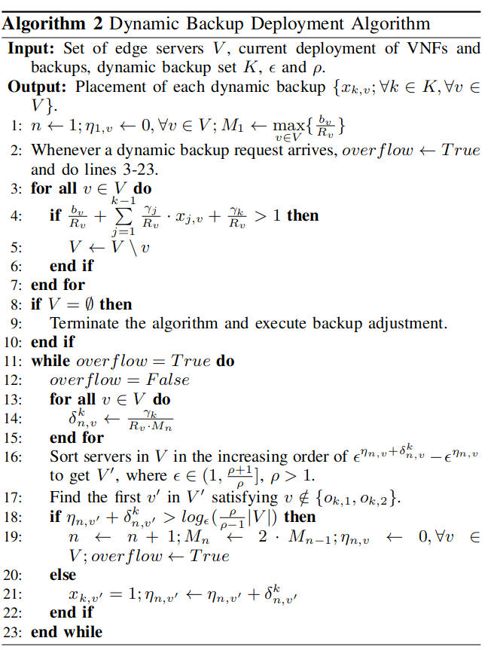
Dynamic Backup Deployment Algorithm
3-7 line:
select the qualified servers
11-23 line:
calculate some parameters, such as the load of each servers before deploying the dynamic backups. These parameters decide which server the VNF(dynamic backups) should be placed on.

Slide 9
SFC Backup Adjustment
在部署动态备份期间，存在着没有足够的资源来部署下一个动态备份的情况。这意味着当前边缘上有更多的VNF不可用（例如，故障突发），我们需要更多的资源来部署动态备份。
也有相反的情况，边缘资源过多，可以在边缘备份更多的SFC以节省备份成本。为了处理这些情况，RAD进一步在边缘和云之间移动备份的SFC，以平衡可用性和备份成本。当边缘资源不充足时，算法2将被终止。我们对在边缘备份的SFC进行排序，挑选出wf最小的SFC f。备份到云上，f的所有静态和动态备份的VNF都从边缘释放，算法2重新开始。
上述步骤将重复进行，直到达到算法2可以连续处理的程度。该调整方法还保持t，即算法2的运行时间不终止。当t的增长大于预定义的阈值t1时，该方法为SFC f的每个VNF部署静态备份，该VNF具有最大的wf并且之前已经被转移到云中。如果t持续增长并大于另一个阈值t2，云中的所有SFC f的副本将被释放，f再次被放置在边缘。通过这种方式，备份成本被降低。较小的t1和t2将使备份调整更加敏感，只要故障率降低，就会减少备份成本。

Slide 10
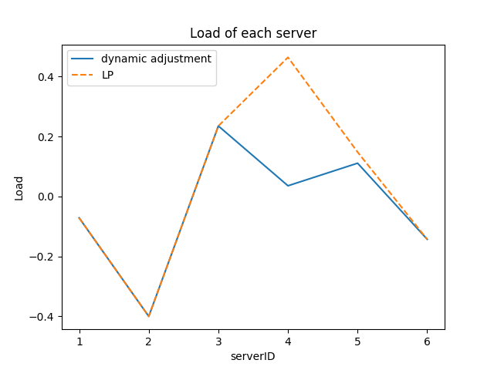
Load of each server

